Slide 1

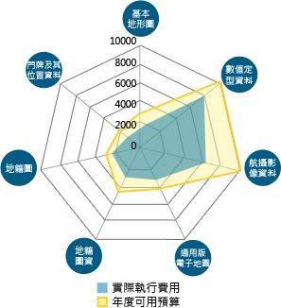
議題管理
登入
ID | 主題名稱 | 資料集數量 | 資料產製單位 | 主管機關 | 會計預算(億) | 總收益(億)
1 | 地籍圖(含土地登記資料) | 1 | 各縣市政府 | 內政部地政司 | 22 | 43
2 | 數值地形資料 | 1 | 內政部地政司 | 內政部地政司 | 3 | 0
3 | 地形圖 | 4 | 內政部地政司、內政部國土測繪中心、各縣市政府 | 內政部地政司 | 1.5 | 0.8
4 | 基本圖 | 3 | 內政部地政司、內政部國土測繪中心 | 內政部地政司 | 3.6 | 1.5
5 | 福衛二號影像 | 1 | 國家太空中心 | 科技部 | 45 | 0.6
6 | 國土利用調查成果圖 | 1 | 內政部國土測繪中心 | 內政部地政司 | 12 | 1.5
7 | 通用版電子地圖 | 1 | 內政部國土測繪中心 | 內政部國土測繪中心 | 7.5 | 3
8 | 人口資料 | 1 | 內政部戶政司 | 內政部戶政司 | 2 | 0
圖資法效性
地籍圖 | 是
DTM | -
地形圖 | -
基本圖 | -
福衛二號影像 | -
國土利用調查成果圖 | -
通用版電子地圖 | -
人口資料 | -
會計預算
總收益

Slide 2
議題管理
登入
ID | 主題名稱 | 資料集數量 | 資料產製單位 | 主管機關 | 會計預算(億) | 總收益(億)
1 | 地籍圖(含土地登記資料) | 1 | 各縣市政府 | 內政部地政司 | 22 | 43
2 | 數值地形資料 | 1 | 內政部地政司 | 內政部地政司 | 3 | 0
3 | 地形圖 | 4 | 內政部地政司、內政部國土測繪中心、各縣市政府 | 內政部地政司 | 1.5 | 0.8
圖資生命週期成熟度評估
資料集名稱 | 一般性 | 定義/規劃 | 盤點/評估 | 取得 | 存取 | 維護 | 使用/評估 | 歸檔 | 整體
二萬五千分之一地形圖
五萬分之一地形圖
十萬分之一地形圖
千分之一地形圖
評估報告

Slide 3
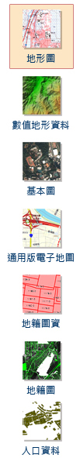






議題管理
登入
首頁 > 核心圖資績效管理
地形圖
資料提供單位
資料格式
法效性
資料開放情形
開放資料成熟度
內政部地政司
內政部國土測會中心
DWG (2)
SHP (0)
KML (0)
具法效性 (0)
無法效性 (0)
(0)
初始階段(0)
可重複的(2)
定義的(0)
管理級(0)
最佳化(0)
(0)
(0)
(0)
(2)
搜尋
資料名稱 | 圖資業管/執行/生產單位 | 資料格式 | 資料時間 | 法效性 | 資料開放情形 | 開放資料成熟度
二萬五千分之一地形圖 | 業管 : 內政部地政司 執行 : 內政部國土測繪中心 | 經建版地形圖 數值資料檔 CAD格式 (DWG) | 2001/12 | - | 0 | 可重複的
五萬分之一地形圖 | 業管:內政部地政司 執行:內政部國土測繪中心 | 經建版地形圖 數值資料檔 CAD格式 (DWG) | 2000/5 | - | 0 | 可重複的

Slide 4
核心圖資
登入
首頁 > 議題管理
申請議題
議題檢視
搜尋
議題名稱 | 進度狀況
機關向大眾提供空間資料時，應符合「開放授權」及「開放近用」的要求
各空間資料開放時程規劃
3星以下空間資料以免費為原則、4星5星得例外收費，是否合理？
對於空間資料例外收費，您認為以下那種處理方式合理？
民間各應用領域之核心圖資需求
倡議階段
追蹤階段
結案階段
2
倡議階段
2
1
倡議階段
倡議階段
倡議階段
倡議階段

Slide 5


核心圖資
登入
首頁 > 議題管理 > 議題進度狀況
議題名稱_
申請議題
議題檢視
各空間資料開放時程規劃
倡議階段
追蹤階段
結案階段
2
申請議題
納入追蹤
會議階段
議題結案
2
‧ 申請單位
‧ 申請時間
‧ 追蹤單位
‧ 會議資訊
‧ 會議通知上傳
‧ 會議資料上傳
‧ 會議記錄上傳
‧ 會議結果
‧ 會議紀錄上傳
‧ 成果公布
1
議題名稱 / 各空間資料開放時程規劃 | 附件
倡議內容 申請時間 / 2014-09-01 10:28:13 申請單位 / 非營利組織 資料集的描述 / 開放資料的時程及逐步開放資料集規劃 建議資料提供機關 / 國發會 資料集的用途 / 業務用、社群使用、學術研究用 開放與使用此資料集能帶來甚麼好處 / 請參考日本內閣官房長官之開放資料，可讓民眾知道開放資料的進度及規劃
會議相關資訊 ( 尚未 )
議題結案 ( 尚未 )

Slide 6
核心圖資
議題管理
後臺管理
林青青 您好
首頁 > 後臺管理 > 議題進度狀況
上傳管理報告
線上登入管理報告
資料及名稱 | 2013上半年 | 2013下半年 | 2014上半年 | 2014下半年 | 2015上半年 | 2015下半年
二萬五千分之一地形圖
五萬分之一地形圖
十萬分之一地形圖
千分之一地形圖
上傳管理報告
資料集名冊
二萬五千分之一地形圖
年度
2013上半年
上傳
線上登入管理報告
生命週期成熟度評估
會計預算
總收益
圖資法效性
建置進度
開放星等
資料格式
資料版次
資料最後更新時間
一般性
階段1 定義\規劃
階段2 盤點\評估
階段3 取得
階段4 存取
階段5 維護
階段6 使用\評估
階段7 歸檔
儲存

Slide 7
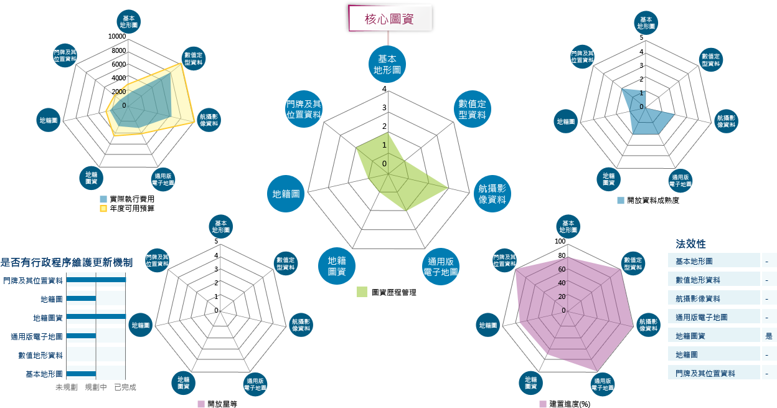
核心圖資
依法建置圖資
議題管理
登入

Slide 8
